Slide 1
딥러닝을 이용한 얼굴 변환 모바일 앱 개발
기만과 견제 팀
발표자 문태현
조유성
임기찬

Slide 2
목차
진행현황
추후 일정

Slide 3
진행현황
딥러닝 모델 모바일 어플리케이션 이식
어플리케이션 테스트 및 디버깅

Slide 4

진행현황
결과 이미지 향상 방안
Bilateral Filter
Sharpening

Slide 5
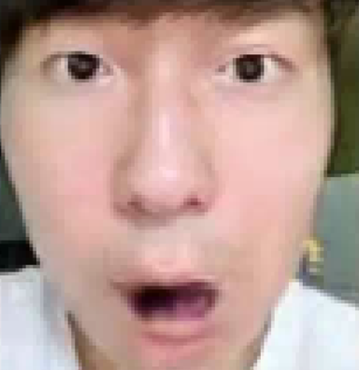
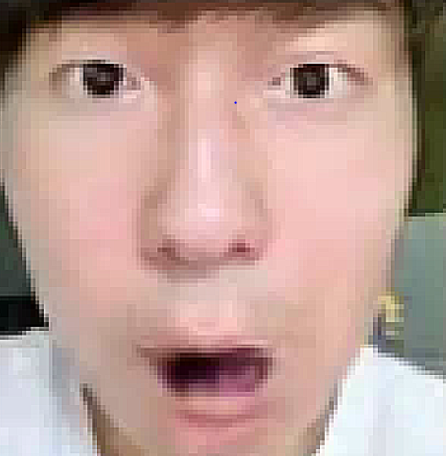
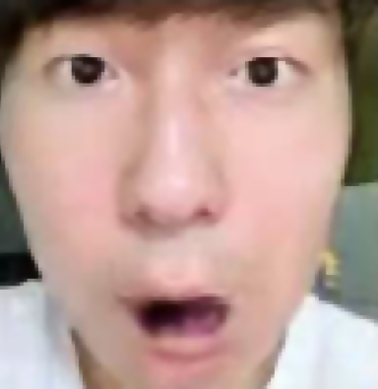
필터 적용
Original bilateral filter bilateral + sharpening

Slide 6
딥러닝 모델 모바일 어플리케이션 이식
Server Side
Client에서 Post 방식으로 이미지 업로드
PHP로 Python 스크립트를 실행하여 서버에 저장된 모델로 이미지 변환
결과 이미지를 BASE64로 인코딩 하여 Client에 전송
업로드
결과전송
모델적용

Slide 7
딥러닝 모델 모바일 어플리케이션 이식
Client Side
OkHttp3 통신 라이브러리 사용
Post방식으로 서버에 이미지 업로드
Callback을 통해 서버로 부터 받은 데이터를 BASE64 디코딩 하여 비트맵으로 변환
업로드
응답처리
모델적용

Slide 8
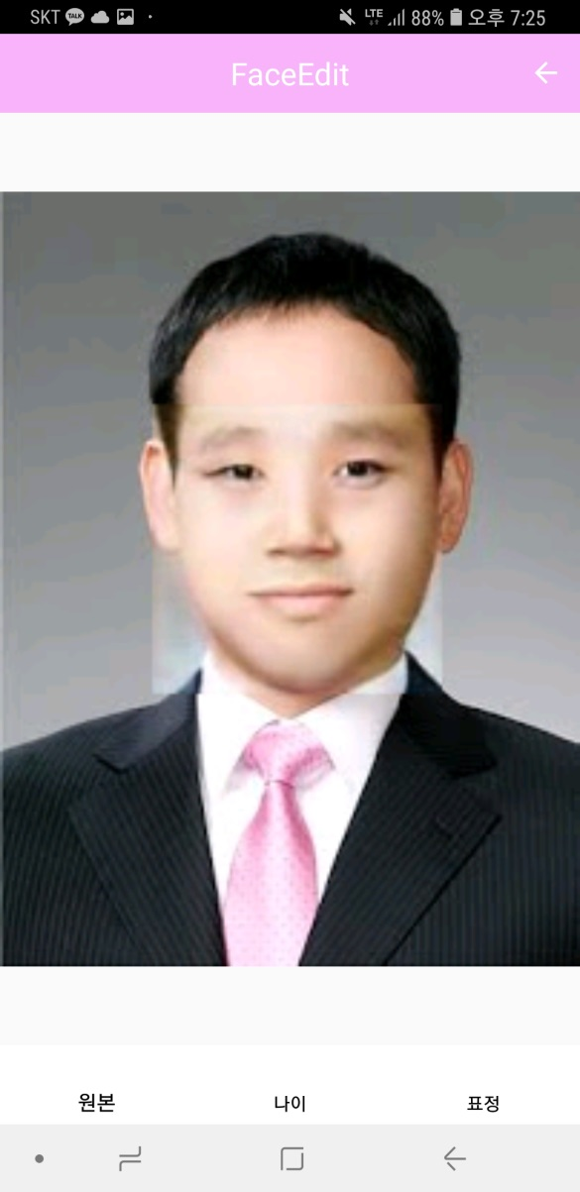
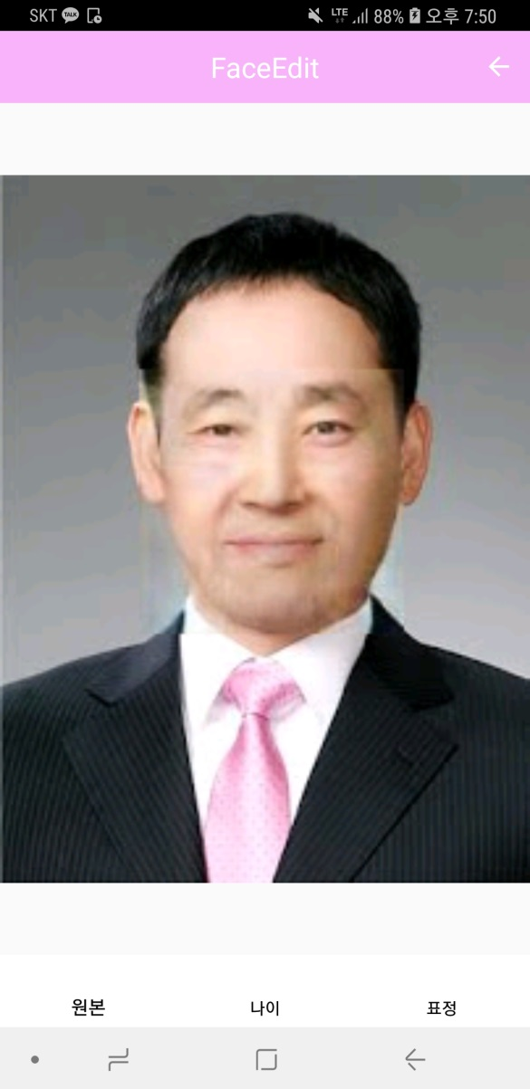

Slide 9
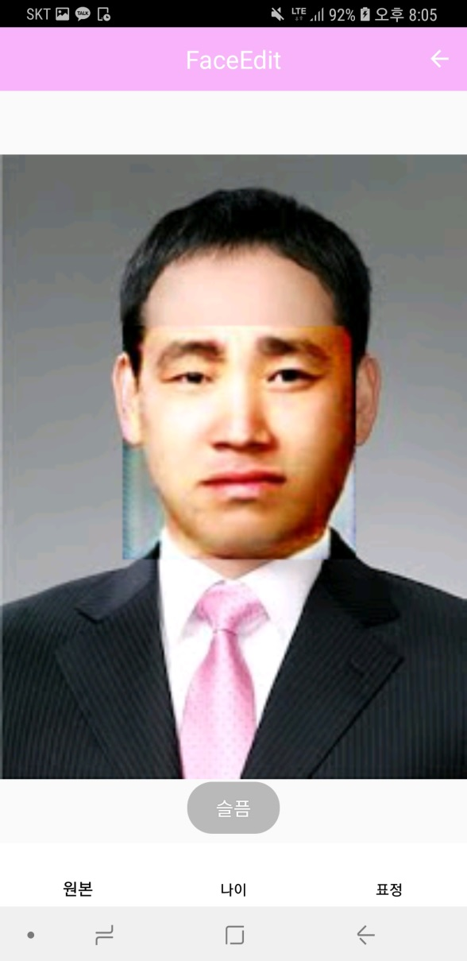
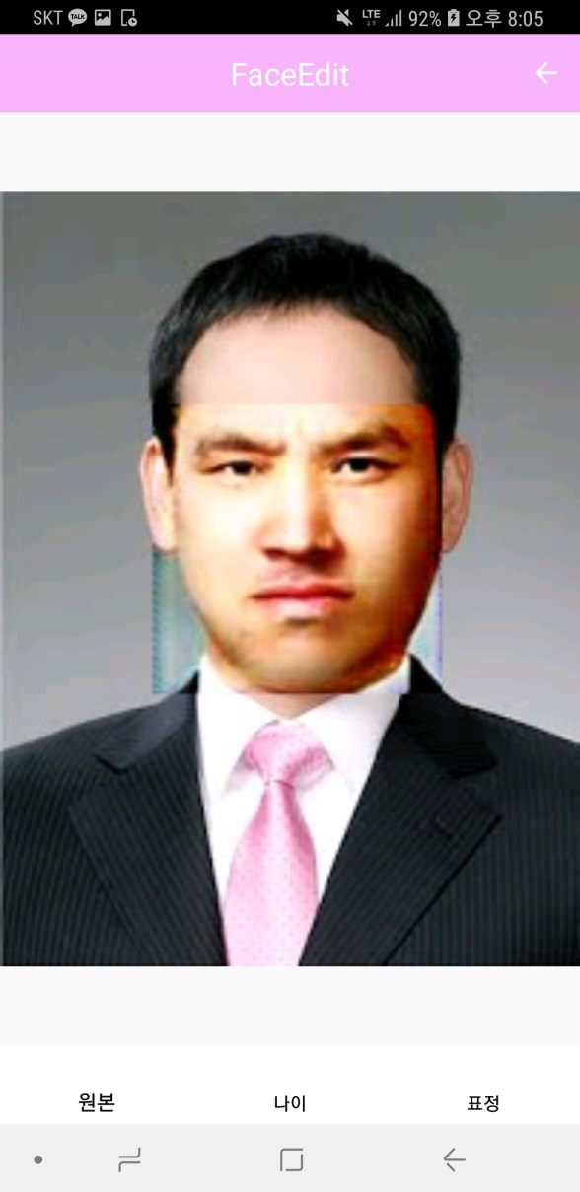

Slide 10
진행현황
어플리케이션 테스트 및 디버깅
기능 테스트
갤러리에서 이미지 호출 테스트
카메라로 촬영한 사진 호출 테스트
다양한 크기의 이미지가 이미지뷰에 적절히 표현되는지 테스트
서버에 이미지 업로드 및 다운로드 테스트
버튼 및 팝업메뉴 Onclick 이벤트 호출 테스트

Slide 11
진행현황
어플리케이션 테스트 및 디버깅
식별한 문제점
후방 카메라로 촬영한 사진을 변환 후 저장 시 이미지가 회전되어 저장되는 문제
Mobile Vision API에서 검출한 얼굴의 범위가 모델 학습 시 사용했던 이미지 셋의 얼굴 범위와 달라 결과 이미지가 저조

Slide 12
진행현황
해결 방법
이미지의 메타정보(카메라 기종, 시간, 날짜, 방향)를 조회할 수 있는 Exiflnterface 클래스를 사용
이미지의 회전된 각도 값을 의미하는 Exiflnterface.TAG_ORIENTATION 변수를 참조하여 회전된 각도 만큼 반대로 이미지를 회전

Slide 13
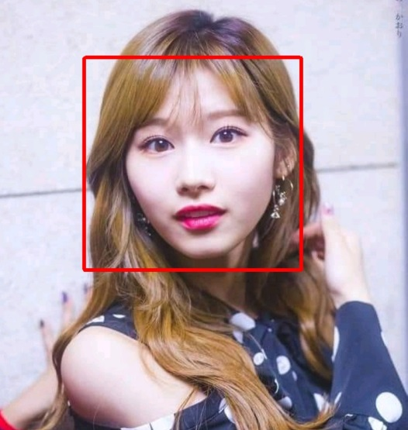
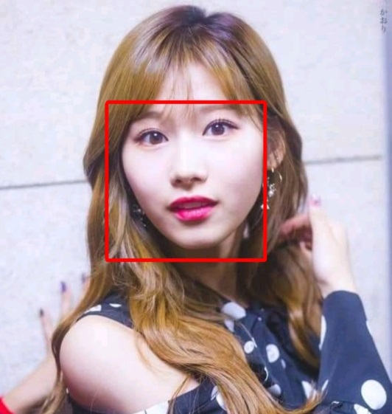
진행현황
해결 방법
감지된 얼굴의 범위를 표시하는 좌표 값을 수정하여 얼굴 이외의 정보를 최소화

Slide 14
추후 일정
조유성
11.28 ~
어플리케이션 테스트 및 디버깅

Slide 15
추후 일정
문태현
11.28 ~
어플리케이션 테스트 및 디버깅

Slide 16
추후 일정
임기찬
11.28 ~
어플리케이션 테스트 및 디버깅

Slide 17
Q&A

